Slide 1
达川区初语工作坊01
班级简报(第2期)
主编：2019年1月9日

Slide 2
目录
CONTENTS
壹
肆
卷首寄语
精彩案例
贰
伍
班级之星
我的感悟
叁
陆
学情通报
温馨提示

Slide 3
壹

Slide 4

壹
卷首寄语
教育是一条智慧的长河，它承载着知识、文明，
它既是智慧的产物，又是智慧的载体与推进器。
教育从来就是一个智慧的职业，教育需要智慧。
智慧需要教育的传承，教育离不开智慧的滋养。

Slide 5
贰

Slide 6
贰
班级之星
研修活动
资源分享
作 业
王东明
熊娇
黄波
张莉
曾超然
王林
李健兰
李国伦
徐兴忠
张英
卞家成
孙高森
张毅
郭雪锦

Slide 7
叁

Slide 8
叁
学员阶段考核成绩合格学员名单
（截止2019年1月10日9时）
学情通报
姓 名 | 研修日志 | 资源分享 | 作业 | 课程学习 | 论坛研讨 | 总学习时间 | 成绩
孙高森 | 4 | 5 | 2 | 16.5 | 7 | 992 | 89
范雅丽 | 6 | 2 | 2 | 30 | 2 | 895 | 89
王林 | 6 | 2 | 2 | 30 | 15 | 847 | 87.5

Slide 9
叁
请关注
学情通报
从下表中老师们可以看出，经过大家这段时间的努力，我们班的学习率有所上升，达到了80.2%。！祝贺大家！不过还有部分老师的成绩来没有达到合格线，尤其是还有2位老师还没有开始学习。培训时间即将结束，老师们要抓紧最后的时间，加油哦！
班级名称 | 上线人数 | 有学时人数 | 未学习人数 | 总学习时间(分钟) | 研修日志 | 资源分享 | 作业 | 研修活动 | 论坛研讨
初中语文班 | 50 | 48 | 2 | 55196 | 198 | 100 | 52 |  | 52
合计

Slide 10
肆

Slide 11
肆
备注：分享班级学员的优秀作品
精彩案例
集体备课的好处 发布者：刘忠清 所属单位：达川区大风学校
随着时代的进步、媒体渠道的增多、信息量的扩大，中学生思想成熟的也越来越早，知识容量越来越大，思考问题越来越深，求知欲越来越难以满足，对教师的传道授业解惑能力的要求越来越高。为了保证教师的思想跟上时代的步伐，拥有足够多的水和足够大的花海，学校倡导教师必须多举行教研学习活动，多进行集体备课。进行集体备课，将个人才智转化为集体优势，共同提高教学质量。体备课是集众人智慧采众家之长，加强集体备课可以提高教学效益，实现资源共享。集体备课对课程改革、学校发展、教师成长所起的作用不可否认，那集体备课的好处到底有哪些呢？ 一、能显著提高教学效果。俗话说的好：三个臭皮匠，赛过诸葛亮。以前上课前自己也认真备课，但与集体备课相比，还是觉得通过集体备课后自己对学生传授的知识点更多也更深刻。 二、提高学生的学习兴趣。教学效果提高了，就能让孩子学起来感觉轻松，而且觉得自己在很短的时间里却能学到很多，学生从学习中就能找到一种成就感，从而也就提高了他们的学习兴趣。 三、提高教师的工作积极性。每一次集体备课都有一个主讲人。作为一个人，都希望把自己最优秀的一面展现给大家。那么每一个老师当自己是主讲人时，他在集体备课前都会认真去背，常常是我们集体备课需要四十分钟左右，但他查各种资料准备时间要几小时，甚至更多。再有当你一个人课前备课时总觉得兴趣不高，注意力不够集中时，如果有同事讲到你感兴趣的话题，可能你就会忘记了备课，进行到与同事聊天当中去了。当你的课到了，不管刚才备的怎样，你都要去上课了，这样也影响了你的课堂教学效果。还有在集体备课时，参与对某个知识点进行讨论时，那时你就会随着集体的氛围跟着积极地融入到讨论的氛围中去。所以不论从哪方面讲，集体备课都能提高老师的积极性。 四、能不断提高教师的教学水平。集体备课是对教学工作进行全程优化的教研活动，使教师在教学的认知、行为上向科学合理的方向转化。自我钻研、集体研讨、分工主备、教后反思的过程，就是教师专业发展的过程。这既有利于教师的扬长避短，更有利于教师在高起点上发展。

Slide 12
伍

Slide 13
伍
我的感悟
心语（一）
发布者：张治锦
著名主持人鲁豫说过：“猫吃鱼，狗吃肉，奥特曼打小怪兽。”在我看来，这句话就是对幸福最好的诠释。说到底，对“幸福”的定义是由每个人对幸福的感受和态度来决定的。作为一名乡镇幼教，在这个领域的我一直在学习，在享受其中的酸甜苦辣，各种滋味。幸福其实很简单，就看你怎么看待它。有一份稳定又有规律的工作就是一种幸福。教师平时除了有双休之外，令人羡慕的要数寒暑假了。我会选择看书、上网、可以旅游等等，在工作之余还可以有更多时间由自己支配，不断为自己充电。生活充实而幸福。

Slide 14
陆

Slide 15
陆
温馨提示
备注：此版块可依据不同学习阶段进行不同的提示，可包含通知、安排等。右边的案例为某辅导教师简报第一期的温馨提示。
---老师们看这里啦！！！
1.学习时间达到800以上的，课程学习已得满分，去完成作业！
2.研修作业至少2次。
3.学习日志至少4次。
4.资源分享最少2次。
5、论坛主题至少5次。
6、积极进行论坛回复，可以得分哦。
寄语：亲爱的老师学员们，是不是很容易得分呢？

Slide 16
陆
温馨提示
只要您按照考核方案，针对目前您成绩中的薄弱项，及还未学习提交的项目，合理安排，及时积极提交作业和研修日志，参与研修活动，观看专家视频答疑，参与论坛交流，定能步步为赢，取得好成绩。
寄语不合格学员
虽然目前您的成绩已经合格，但为了我们整体的学习率和合格率，我们的分数是否还可以再高点呢，那么，也请您结合考核方案，继续努力，争取大家都能是百分。
寄语已合格学员

Slide 17
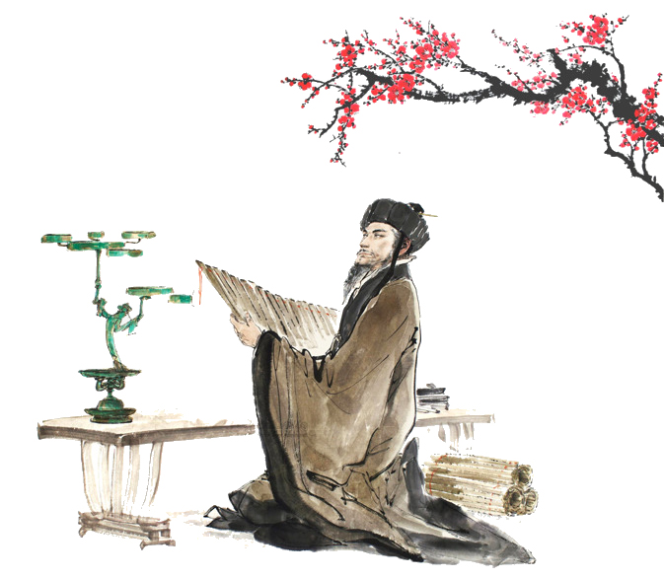
感谢观看
THANKS

